Slide 1
Machine Learning Applications for Lower Limb Exoskeleton Robots
Machine Learning and Programming
Hyeongwoo Nam 2023324081
Jaewoong Han 2024314180
Huiyan Yang 2023313101
Notes:
안녕하십니까, Machine Learning and Programming 과목에서 “Machine Learning Applications for Lower Limb Exoskeleton Robots”을 주제로 진행중인 프로젝트 내용을 보고 드리겠습니다.
저는 발표를 맡은 남형우이고, 한재웅, 양혜연 학생과 함께 진행중입니다.

Slide 2
Machine Learning Applications for Lower Limb Exoskeleton Robots
Model structure
Step 1
Reference trajectory
Gait phase variable estimator
Biomechanical data
(Joint angle, IMU)
(Estimated)
Gait phase variable
Control trajectory generator
Control trajectory
Step 2
Overall process of the gait estimator and trajectory generator
Notes:
따라서 저희는 보행자의 보행 위상, 보폭, 보행 속도를 실시간으로 고려하면서 적절한 관절 경로를 생성하고,
이에 따라 로봇을 제어하여 보행자의 걸음을 적응적으로 교정할 수 있는 방법을 제안하려 합니다.
제안하는 모델의 전체 구조는 크게 두 단계로 구성되어 있습니다.
하나는 현재의 보행 위상을 추정하는 단계이고, 다른 하나는 그로부터 로봇의 제어 경로를 생성하는 단계입니다.
각각의 역할을 소개하겠습니다.

Slide 3
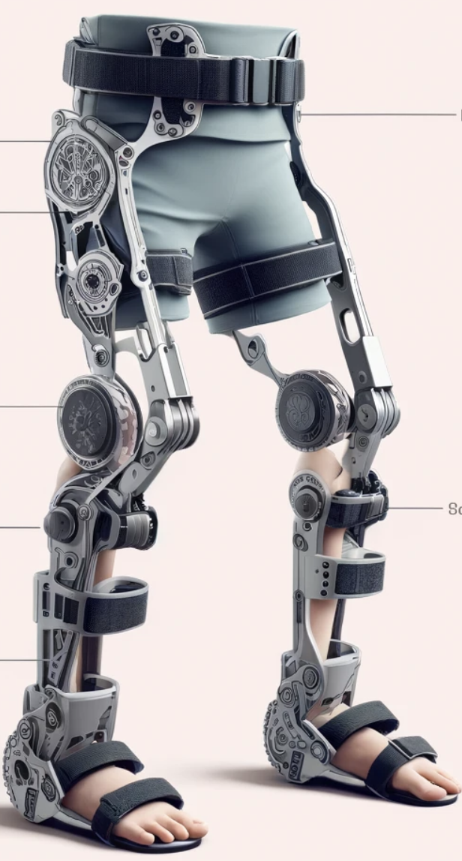
Machine Learning Applications for Lower Limb Exoskeleton Robots
Feedback control loop
Exoskeletal robot
Measurements
(Joint angle / IMU)
Gait phase
Phase
estimator
Trajectory
generator
controller
-
Control trajectory
Training level adjustment
Actual joint angle
Notes:
임피던스 컨트롤을 위한 루프는 다음과 같습니다.

Slide 4
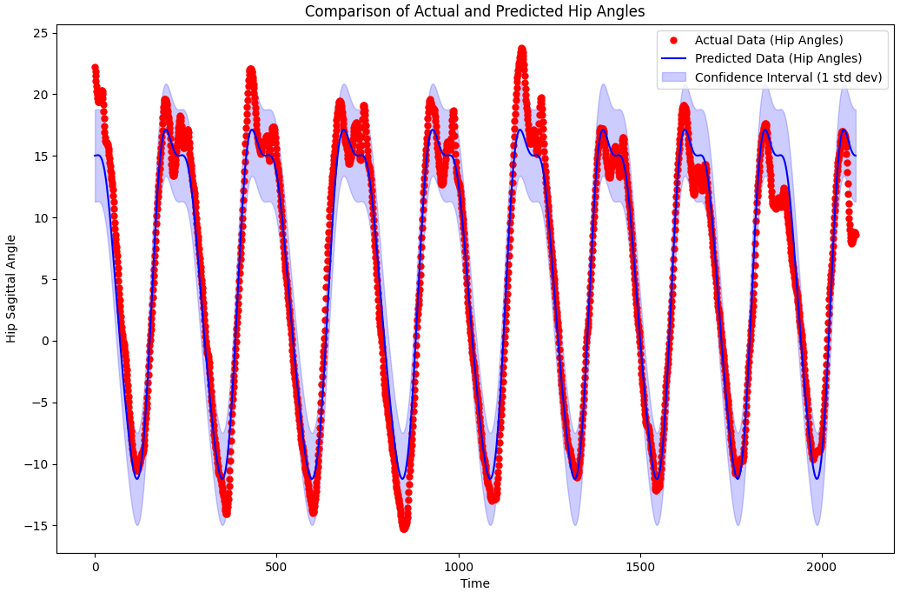
Machine Learning Applications for Lower Limb Exoskeleton Robots
Model structure
Step 2: Control trajectory generator
Reference trajectory
Generated via Gaussian process regression from gait data of TD children
Reference trajectory from GP
Notes:
이는 TD 아동의 관절 경로로부터 Gaussian process regression을 통해 생성하였습니다.
이 경로를 참조하여 CP 아동의 보행을 교정하게 됩니다.

Slide 5
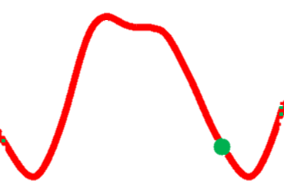
Machine Learning Applications for Lower Limb Exoskeleton Robots
Model structure－Overall algorithm workflow
Step 1: Gait phase variable estimator
41%
41%
Reference trajectory
(1 cycle)
41%
Actual trajectory
Notes:
전체 알고리즘은 다음과 같이 동작합니다.
위의 붉은 색 경로는 참조 경로이고, 아래의 검은 색 경로는 실시간으로 측정되는 데이터입니다.
& 우선 첫 번째 단계에서 시계열 머신러닝 모델을 통해 보행 위상 변수를 추정합니다. &
이제 현재 위상 변수에 맞는 경로를 생성하기 위하여 참조 경로를 이용할 것입니다.

Slide 6
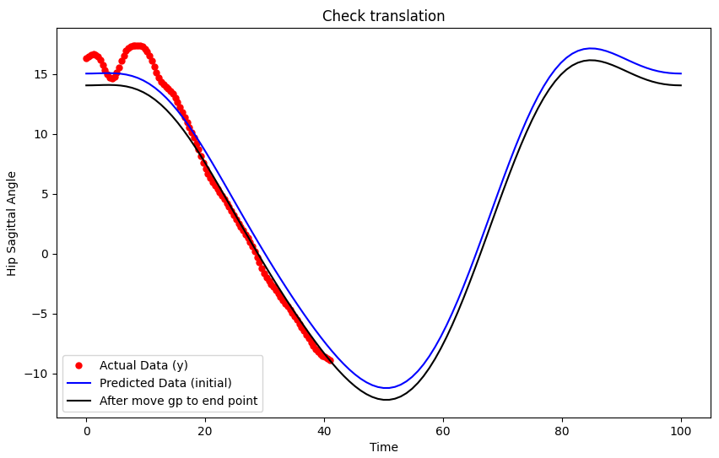
Machine Learning Applications for Lower Limb Exoskeleton Robots
Model structure－Overall algorithm workflow
Step 2: Control trajectory generator
Reference trajectory
(1 cycle)
Actual trajectory
Notes:
두 번째 단계에서는 사용자의 보폭과 보행 속도를 고려하여 로봇의 제어 경로를 생성합니다.
이처럼 Y축의 스케일을 조정하여 사용자의 보폭을 고려하고,

Slide 7
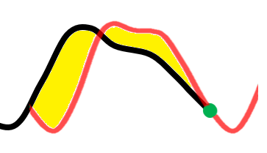
Machine Learning Applications for Lower Limb Exoskeleton Robots
Model structure－Overall algorithm workflow
Step 2: Control trajectory generator
Reference trajectory
(1 cycle)
Method: Mean Square Error
Actual trajectory
Notes:
두 번째 단계에서는 사용자의 보폭과 보행 속도를 고려하여 로봇의 제어 경로를 생성합니다.
이처럼 Y축의 스케일을 조정하여 사용자의 보폭을 고려하고,

Slide 8
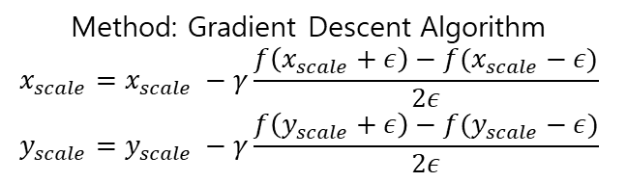
Machine Learning Applications for Lower Limb Exoskeleton Robots
Model structure－Overall algorithm workflow
Reference trajectory
(1 cycle)
Method: Gradient Descent Algorithm
$$x_{scale}=x_{scale} −γ\frac{f\left(x_{scale}+ε\right)−f(x_{scale}−ε)}{2ε}$$
$$y_{scale}=y_{scale} −γ\frac{f\left(y_{scale}+ε\right)−f(y_{scale}−ε)}{2ε}$$
Actual trajectory
Notes:
X축의 스케일을 조정하여 보행 속도를 고려합니다.
해당 과정은 두 경로의 오차를 최소화하기 위한 최적화 문제를 해결하는 것으로 수행됩니다.

Slide 9
Machine Learning Applications for Lower Limb Exoskeleton Robots
Model structure－Overall algorithm workflow
Step 2: Control trajectory generator
Reference trajectory
(1 cycle)
Actual trajectory
Control trajectory
Notes:
그러면 이후의 경로가 로봇의 제어 경로가 되고, 로봇은 이를 따라 동작하게 됩니다.
이 일련의 과정들이 실시간으로, 그리고 연속적으로 수행되면서 CP 아동의 걸음을 교정합니다.

Slide 10
Machine Learning Applications for Lower Limb Exoskeleton Robots
To do
Construct Controller
Integrate models
Model1 – Parameter Tuning

